Slide 1
Тема 3. Изграждане, тестване и публикуване
на уеб сайт
Урок 15. Основи на HTML.
Създаване на форми

Slide 3
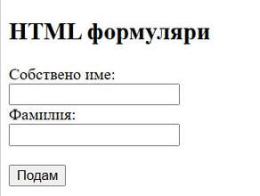
Предназначение на формите (формуляри).
Потребителските форми дават възможност на потребителите да въвеждат данни в определени полета от уеб страницата.
Формите са най-използваното средство за създаване на формуляри за връзка за потребителите, анкетни проучвания и полета за търсене на информация.
2. Таг за формуляр <form>
​а) общ вид
<form> Собствено име: <br/> <input type="text" name="familia" /><br/> Фамилия:<br/> <input type="text" name="familia" /><br/> </form>

Slide 4
б) въвеждане на елементи на формуляра
Повечето елементи на формите се въвеждат чрез тага <input>, който може да съдържа няколко атрибута, най-важният от които е type. Атрибутът type указва вида на елемента в конкретния случай.
3. Поле за текст
<input type="text"> Показва поле за въвеждане на текст
<input type="submit"> Показва бутон за подаване (за подаване на формуляра)
<input type="button"> Показва бутон с възможност за кликване

Slide 5
Атрибути
атрибута name, който приема като стойност името за полето.
атрибутът size задава дължината на текстовото поле в брой символи (например size="40"). Ако не се използва този атрибут, дължината на текстовото поле по подразбиране ще бъде 20 символа.
чрез атрибута value може да се зададе текст, който да се вижда в текстовото поле, преди още клиентът да е въвел някаква информация.
чрез атрибута maxlenght може да въведете ограничение на броя на изписваните в текстовото поле символи. Например ако зададете maxlenght="10", в текстовото поле няма да бъде възможно да се въведат повече от 10 символа (букви, цифри и други).

Slide 6
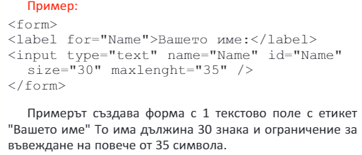
​Задача: Създайте поле за ЕГН
<label for="fname">ЕГН</label><br> <input type="text" maxlenght="10" id="fname" name="fname" value="Въведи ЕГН"><br>

Slide 7
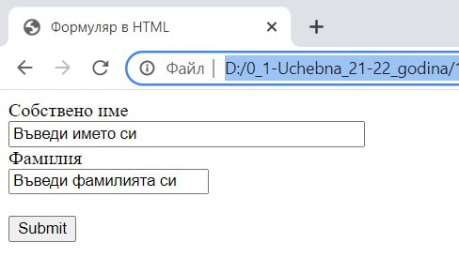
Пример: <html> <head> <meta charset=UTF-8 /> <title> Формуляр в HTML </title> </head> <body> <form action="/action_page.php"> <label for="fname">Собствено име</label><br> <input type="text" size ="40" id="fname" name="fname" value="Въведи името си"><br> <label for="lname">Фамилия</label><br> <input type="text" id="lname" name="lname" value="Въведи фамилията си"><br><br>
<label for="fname">ЕГН</label><br> <input type="text" maxlenght="10" id="fname" name="fname" value="Въведи ЕГН"><br>
<input type="submit" value="Submit"> </form> </body> </html>

Slide 8
4. Поле за Радио бутон
Чрез радио бутоните се избира един от няколко възможни отговора. Полето "name" за всички възможни избори трябва да има една и съща стойност.
Задават се с <input type="radio">
Ето един често срещан пример:
<p> Желаете ли да получавате новини от нашия сайт?</p> <input type="radio" name="news" value="Yes"/> Да <br/> <input type="radio" name="news" value="No"/> Не <br/>

Slide 9
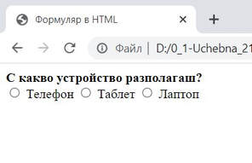
Задача: Създайте форма за въпроса: "С какво устройство разполагаш?" Разгледайте файлът!

Slide 10
<html>
<head>
<meta charset=UTF-8 />
<title> Формуляр в HTML </title>
</head>
<body>
<form>
<label for="vapros"><b>С какво устройство разполагаш?</label><br>
<input type="radio" id="device1" name="device" value="Phone">
<label for="device1"> Телефон</label>
<input type="radio" id="device2" name="device" value="Tablet">
<label for="device2"> Таблет</label>
<input type="radio" id="device3" name="device" value="Laptop">
<label for="device3"> Лаптоп</label>
</form>
</body>
</html>

Slide 11
5. Поле (кутийки) за отметка - Множествен избор
Когато искате потребителите да изберат една или повече от няколко възможности, използвайте кутийки с отметки.
Те се задават с <input type="checkbox"> и като радиобутоните трябва да имат едно и също име, зададено като name, но различни стойности, указани с value.
Показва квадратче за отметка (за избор на нула или повече от много избори)
Пример: ​<p> В какъв профил ще продължите средното си образование?</p> <input type="checkbox" name="profil" value="language"/>Чужди езици:<br/> <input type="checkbox" name="profil" value="IT"/>ИТ: <br/>

Slide 12
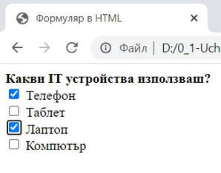
Задача: Създайте форма за въпроса: "Какви IT устройства използваш?"
От предходната задача заменете радио бутоните с отметки и добавете възможност за избор на Компютър.

Slide 13
<html>
<head>
<meta charset=UTF-8 />
<title> Формуляр в HTML </title>
</head>
<body>
<form>
<label for="vapros"><b> Какви IT устройства използваш? </label><br>
<input type="checkbox" id="device1" name="device" value="Phone">
<label for="device1"> Телефон</label> <br>
<input type="checkbox" id="device2" name="device" value="Tablet">
<label for="device2"> Таблет</label> <br>
<input type="checkbox" id="device3" name="device" value="Laptop">
<label for="device3"> Лаптоп</label> <br>
<input type="checkbox" id="device4" name="device" value="Computer">
<label for="device4"> Компютър</label> <br>
</form>
</body>
</html>

Slide 14
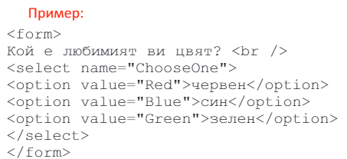
6. Създаване на падащ списък
Елементът определя падащ списък: <select>
Тагът <select> загражда нужния брой елементи <option>, които съставят списъка. Техните атрибути value задават стойностите, които ще бъдат върнати, а текстът, затворен между таговете <option> и </option>, ще се визуализира в падащото меню
Използвайте атрибута, за да укажете броя на видимите стойности: size
Използвайте атрибута, за да позволите на потребителя да избере повече от една стойност: multiple

Slide 15
Падащото меню показва само една от възможностите, а другите стават видими, когато натиснете върху стрелкичката на менюто. Тагове <select> и </select> всеки от вариантите за избор - <option> и </option>
Пример: <form> <p> От кой клас сте? </p> <select name="klas"> <option> 8a </option> <option> 8б </option> <option> 8в </option> <option> 8г </option> <option> 8д </option> </select> </form>

Slide 16
Задача: Създайте форма за избор: «Избери кола»
<!DOCTYPE html>
<html>
<head>
<meta charset=UTF-8 />
<title> Формуляр в HTML </title>
</head>
<body>
<form>
<label for="cars"> Избери кола:</label> <select id="cars" name="cars"> <option value="volvo">Volvo</option> <option value="saab">Saab</option> <option value="fiat">Fiat</option> <option value="audi">Audi</option> </select>
</form>
</body>
</html>

Slide 17
7. Текстова област (Многоредови текстови полета)
За разлика от едноредовите, многоредовите полета дават възможност за въвеждане на по-дълъг текст, като например коментар или съобщение.
Задават се с двойката тагове <textarea> и </textarea> и могат да бъдат произволно избран от вас брой редове (rows) и колони (cols):
<p> Моля, въведете вашите коментари </p>
<textarea name="coment" rows="5" cols="40"> </textarea>
Атрибутите на тага са:
атрибутът name, определящ названието, под което ще се съхранява и обработва тази част от формата.
атрибутът rows, на който се присвоява като стойност някаква цифра, указваща височина на полето в брой редове.
атрибутът cols, на който се присвоява като стойност някаква цифра, указваща ширината на полето в брой символи (цифри, букви и др.).

Slide 18
Пример: <!DOCTYPE html> <html> <body> <h2>Коментар</h2> <form> <label for="text1">Baшият коментар:</label> <textarea name="Comentar" id="text1" cols="40" rows="12">Моят коментар е </textarea> <br><br> <input type="submit"> </form> </body> </html>

Slide 19
8. Поле за въвеждане на парола <input type="password"> определя поле за парола
От съображения за сигурност е желателно при въвеждане на пароли на екрана да не се показват въвежданите символи, а обикновено точки или звездички. <form> <p> Потребителско име: </p> <input type="text" name="ime"/><br/> <p> Парола: </p> <input type="password" name="pass" /> </form>

Slide 20
Пример: <html>
<head>
<meta charset=UTF-8 />
<title> Формуляр в HTML </title>
</head>
<body>
<form> <label for="username">Username:</label><br> <input type="text" id="username" name="username"><br> <label for="pwd">Password:</label><br> <input type="password" id="pwd" name="pwd"> </form>
</body>
</html>

Slide 21
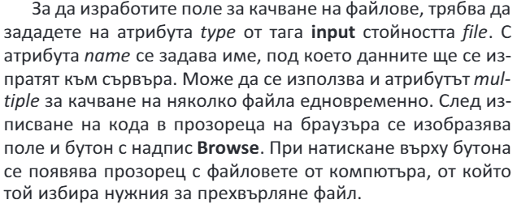
9. Поле за качване на файл <input type="file">

Slide 22
Задача: Създайте форма за качване на файл: «Избери файл:»
Пример: <html>
<head>
<meta charset=UTF-8 />
<title> Формуляр в HTML </title>
</head>
<body>
<form> <label for="myfile">Избери файл:</label> <input type="file" id="myfile" name="myfile"> </form>
</body>
</html>

Slide 23
10. Бутон за изпращане (изтриване) на данни (коментирахме в примерите)
<input type="submit" value="Submit">
Аналогично е изработването на бутон "Reset", чрез който формата се изчиства и се изтриват попълнените вече данни. За целта трябва да зададете на атрибута type от тага input стойността reset.
<input type="reset" value="Reset">
11. Други атрибути на <input>:
type=image - определя външно изображение като бутон за изпращане
type=hidden - определя скрито поле
value - задава начална стойност на полето
name - определя името на полето при изпращане на данните

Slide 24
12. Други атрибути на <form>:
method - определя метода за изпращане на формата
action - задава URL адрес, на който да се изпрати, по подразбиране е адресът на формата
name - определя името на формата
Формата се изпраща на URL адреса, посочен в атрибута ѝ action по два метода: GET и POST.
Първият добавя данните от полетата към URL адреса като списък формат име=стойност, разделени със знака &. Това е лесно за проследяване и запомняне като отметка в браузъра, но не е подходящо за чувствителна информация, а адресът не може да е по-дълъг от 3000 символа.
Методът POST вмъква данните в тялото на HTML заявката. Така те не се виждат в полето за адрес на браузъра и отпада ограничението за обема им.

Slide 25
Цялата информация да се изпратина e-mail;
Към маркера <form>...</form> се добавя атрибута action, със стойност "mailto:vashiqe-mail".
<form action="mailto:it_feg@abv.bg">
.........
</form>

Slide 33
Самостоятелна работа
Създайте файл с име form.html, който да представлява регистрационна форма със следните данни:
Име (текстово поле),
Години (падащо меню),
Профил (поле с отметка)
Пол (радиобутон),
Потребител (текстово поле),
Парола (поле за парола),
Имейл (URL адрес),
Бутон за изпращане (Submit).​

Slide 34
Домашна работа: Създайте формуляр за заявка за кандидатстване в конкурс като използвате информацията в примера: zaiavka.pdf
Информация:
https://help.superhosting.bg/html-forms.html

